Slide 1
«Что такое дисграфия и как помочь ребёнку-дисграфику?»

Slide 2
Типичные ошибки при дисграфии
Путают похожие по начертанию буквы: З,С Р,Ь, Ш,Щ З,Э и т.д.
Пропускает буквы в словах: чловек, уточк, писмо, кпуста
Заменяет буквы, соответствующие фонетически близким звукам: Б-П, В-Ф, Д-Т, Ж-Ш: папушка (бабушка),
Неправильное обозначение мягкости согласных на письме: лубит, писмо, больит
Слитное написание предлогов или раздельное написание приставок со словами: настоле, на ступила, за ходить и т.д.

Slide 3
Слияние нескольких слов в одно: уелкисидитзайчик
Проявление аграмматизмов на письме: красивый сумка, веселые день и т.д.
Недописывание элементов букв или добавление лишних элементов: Л вместо М, Х вместо Ж и т.д.
Пишет так, как произносит: САПКА, ШАБАКА.
Если подобные ошибки вы нашли в тетрадях вашего ребенка, у него ДИСГРАФИЯ.

Slide 4
Дисграфия-
частичное нарушение процесса письма, проявляющееся в стойких, повторяющихся ошибках, обусловленных несформированностью высших психических функций, участвующих в процессе письма

Slide 5
Кто способен научить ребёнка
писать и читать?
Нужна помощь специалиста - квалифицированного логопеда.
Занятия проводятся по определенной системе:
используются различные речевые игры,
разрезная или магнитная азбука для складывания
слов, выделение грамматических элементов
слов. Ребенок должен усвоить, как произносятся
определенные звуки и какой букве при письме
этот звук соответствует.

Slide 6
Несколько советов родителям:
1.В первую очередь, устранение дефектов произношения,
автоматизация дефектных звуков, дифференциация
от звуков заменителей.
2. Тренировка речевого слуха ведется путем повторения слов, скороговорок, подбора слов к заданным звукам, анализа звуко-буквенного состава слов. Необходимо также использовать наглядный и игровой материал, помогающий запоминать начертания букв (Ж напоминает жука, Р – молоточек, О – баранку, С – полумесяц).

Slide 7
Хитрости в выборе канцелярских принадлежностей
- Место «хватки» ручки или карандаша должно быть покрыто рёбрышками или пупырышками.
- Корпус ручки должен быть трёхгранным, карандаша – шестигранным.

Slide 8
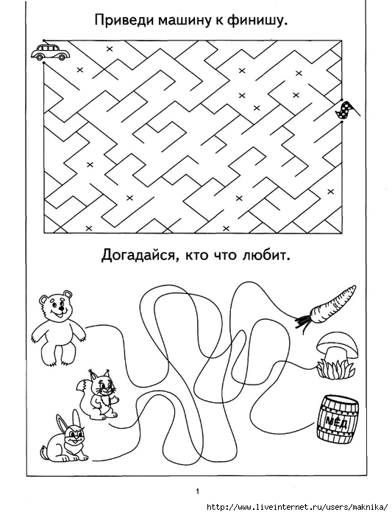
Лабиринты хорошо развивают крупную моторику (движения руки и предплечья), внимание, безотрывную линию. Следите, чтобы ребенок изменял положение руки, а не листа бумаги.

Slide 9
«Пропущенные буквы»
Выполняя это упражнение, предлагается пользоваться текстом-подсказкой, где все пропущенные буквы на своих местах. Упражнение развивает внимание и уверенность навыка письма.
Например:
К__неч__о, н__ м__гл__ бы__ь и __е__и о т__м, ч__о__ы Лариосик __к__зал__я п__ед__те__е__. Ни в к__ем __л__ч__е н__ м__ж__т б__т__ н__ ст__ро__е Петлюры ин__ел__иг__н__н__й ч__л__ве__ в__об__е, а д__ен__льм__н, п__д__и__ав__ий ве__сел__й на с__мь__ес__т п__ть ты__я__ и п__сы__а__щи__ __ел__г__а__мы в __есть__ес__т тр__ с__ов__, в ч__ст__о__ти... М__ши__ным ма__ло__ и к__ро__и__ом на__лу__ш__м об__аз__м б__ли с__аза__ы и най-турсов кольт и Ал__шин брау__инг.

Slide 10
Для занятий понадобится тетрадь в клеточку. Ежедневно в течение 2-3 недель ребенку необходимо переписывать в тетрадь небольшой текст или упражнение. Это может быть всего одна строка в день, но переписанная правильно и отчетливо. Текст надо записывать на клеточном поле – по одной букве в клетке, при этом буква должна занимать всю клетку целиком.

Slide 11
Диктанты надо писать! Только по-особому.
Чрезвычайно медленно! На написание диктанта объёмом 150 слов на начальной стадии ликвидации дисграфии у ребёнка должно затрачиваться не менее часа времени.
Текст прочитывается целиком. Затем диктуется первое предложение. Попросите ученика назвать количество запятых в нем, попробовать их объяснить. Не настаивайте, подсказывайте, поощряйте попытку дать верный ответ. Попросите проговорить по буквам одно или два сложных с орфографической точки зрения (или просто длинных) слова. Только потом (после двукратного, а то и трех-четырехкратного прочтения).
Предложение диктуется по частям и записывается с проговариванием вслух всех особенностей произношения и знаков препинания.

Slide 12
Правильное положение руки при письме.

Slide 13
Итак, правильная поза при письме: * сидеть прямо; * опираться спиной на спинку стула; * не опираться грудью на стол; * ноги держать прямо, стопы на полу или подставке; * туловище, голову, плечи держать ровно; * обе руки на столе, опираются о край стола, локти выступают за край стола

Slide 14
Чего нельзя делать?
Дети с дисграфией, как правило, имеют хорошую зрительную память. Поэтому ни в коем случае нельзя предлагать им упражнения, где требуется исправить ошибки, изначально допущенные. Выполнение подобных упражнений может пагубно сказаться (из-за той же зрительной памяти) и на учащихся, имеющих навык грамотного письма. НЕ ПРЕДЛАГАЙТЕ ДЕТЯМ ИСПРАВЛЯТЬ ОШИБКИ, НАУЧИТЕ ИХ НЕ ДЕЛАТЬ ОШИБОК. Суть исправления дисграфии в том, чтобы искоренить саму мысль о том, что при письме можно эти самые ошибки допускать. Текст с ошибками лишний раз показывает ребенку, что ошибки возможны, даже, пожалуй, полезны в чем-то. Давайте забудем об этом...

Slide 15
Не заставляйте ребенка переделывать и переписывать по многу раз домашнее задание. Если упражнение большое, разбейте его на части и выполняйте в несколько приемов.
Не ругайте ребенка за неудачи, а чаще находите поводы его похвалить. Не вызывайте в нем отвращение к учебе, усталости, раздражения и недовольства собой.

Slide 16
Спасибо за внимание!
Желаю успехов!

